Slide 1
Vývoj pobaltských států
Richard Mlejnek

Slide 2
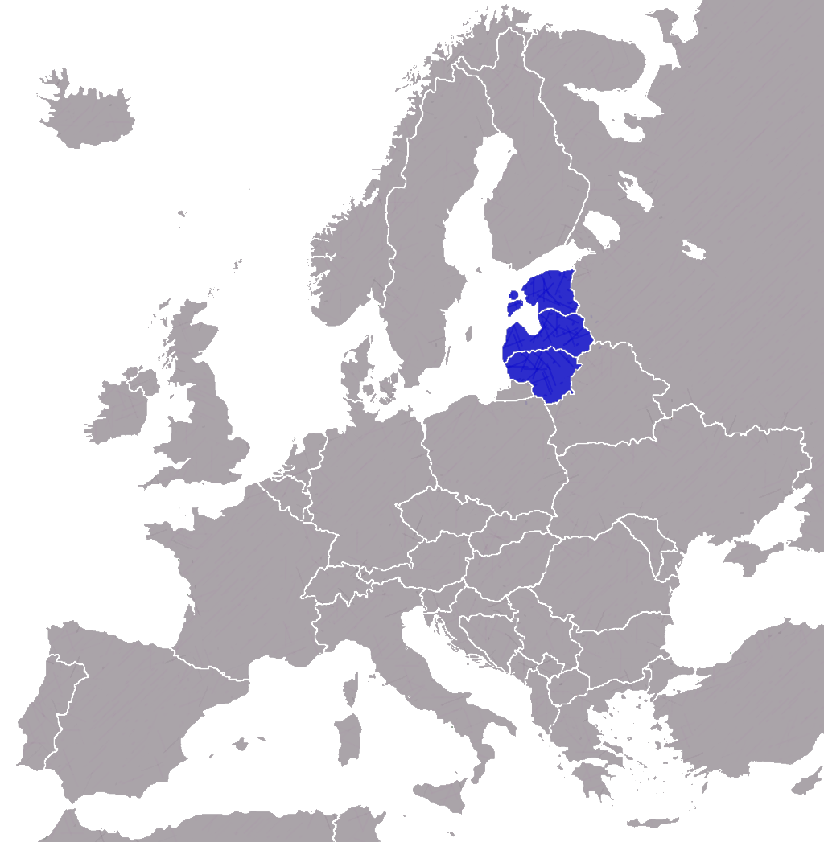
Pobaltské státy
Estonsko
Lotyšsko
Litva
Všechny státy součástí EU a NATO

Slide 3
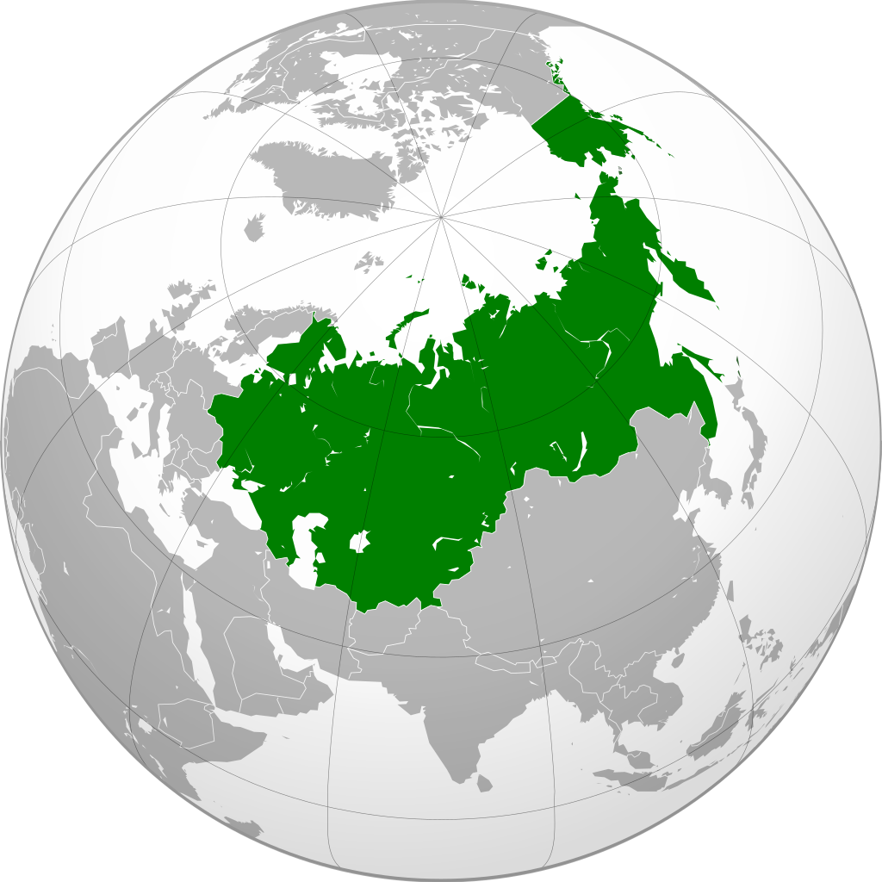
Společná hysterie s Ruskem
Od konce 18. století součást Ruského impéria
Rozpad Polsko-litevské unie
Do první světové války

Slide 4
Sovětský svaz (SSSR)
Samostatné svazové republiky v rámci SSSR
Estonská SSR
Lotyšská SSR
Litevská SSR
Začátek 90. let – rozvolňování režimu
Okupace Vilniusu a Rigy v lednu 1991
V referendech odhlasovali samostatnost
Po rozpadu Sovětského svazu nevstoupili do Společenství nezávislých států (SNS)
Notes:
sovětská socialistická republika

Slide 5

Společenství nezávislých států (SNS)
9 z 15 bývalých svazových republik SSSR
Volné sdružení států
pokračovatel Sovětského svazu
Téměř žádné pravomoce
Zóna volného obchodu
Arménie, Ázerbájdžán, Bělorusko, Kazachstán, Kyrgyzstán, Moldavsko, Rusko, Tádžikistán a Uzbekistán
Notes:
Ukrajina se podílela na vzniku SNS, ale přístupovou smlouvu nikdy neratifikovala
Gruzie ukončila své členství v SNS

Slide 6
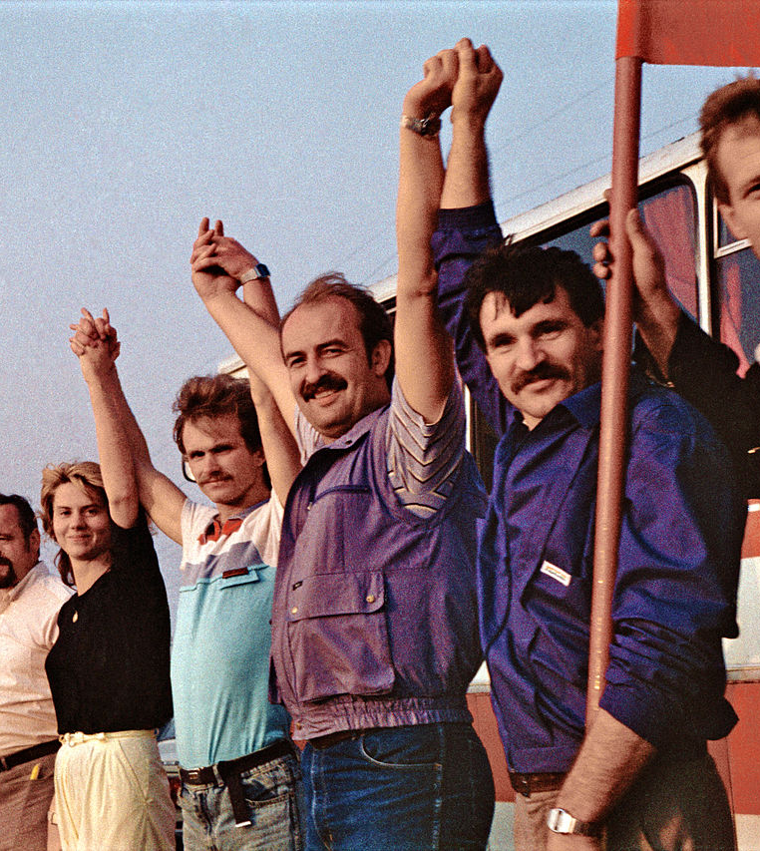
Baltský řetěz
23.srpna 1989
Demonstrace proti Sovětského svazu
Snaha o obnovení suverenity
2 miliony lidí, přibližně 600 km
Spojoval: Vilnius-Rigu-Tallinn
SSSR je označilo za nebezpečné nacionalisty

Slide 7
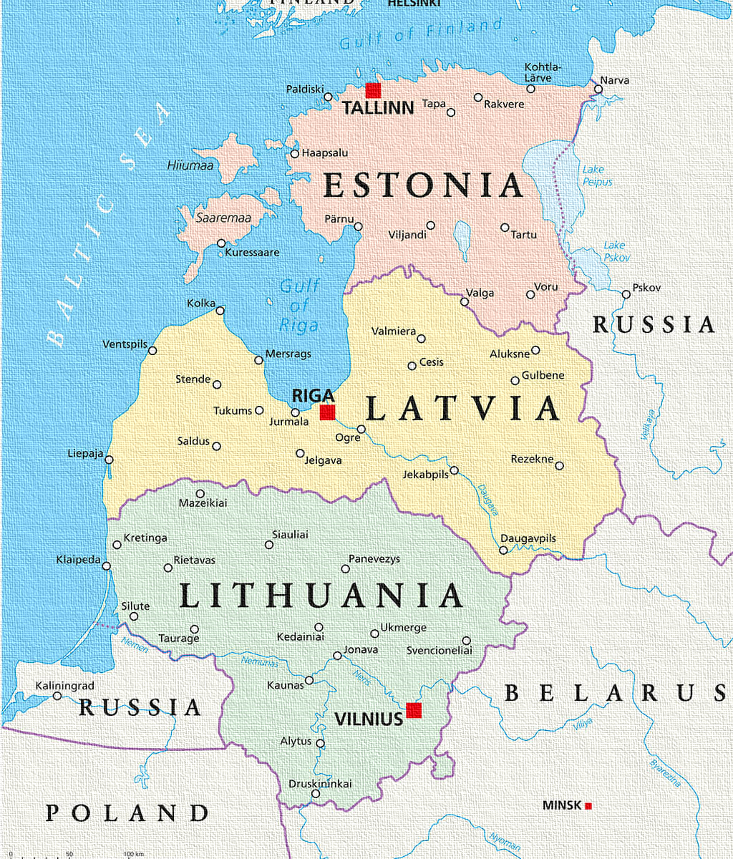
Pobaltské státy
Blízko k severským státům
Ekonomicky vázaní na západ
Distancují se od Ruska
1990 propad ekonomiky

Slide 8
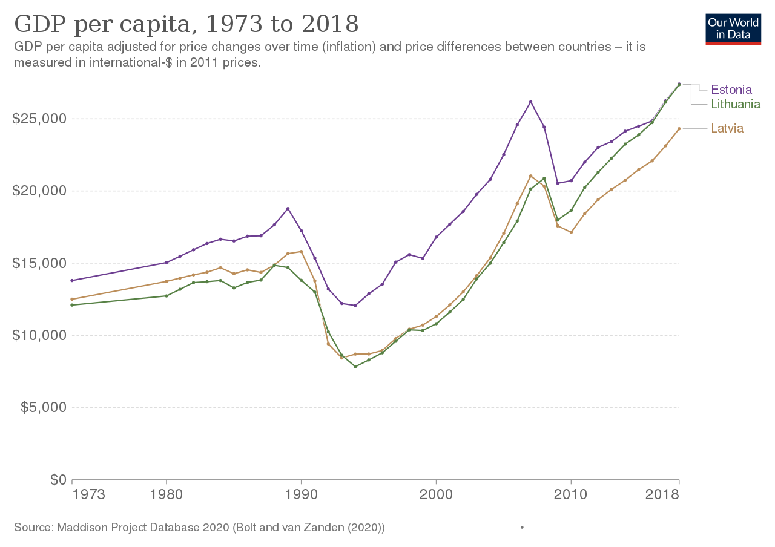

Slide 9
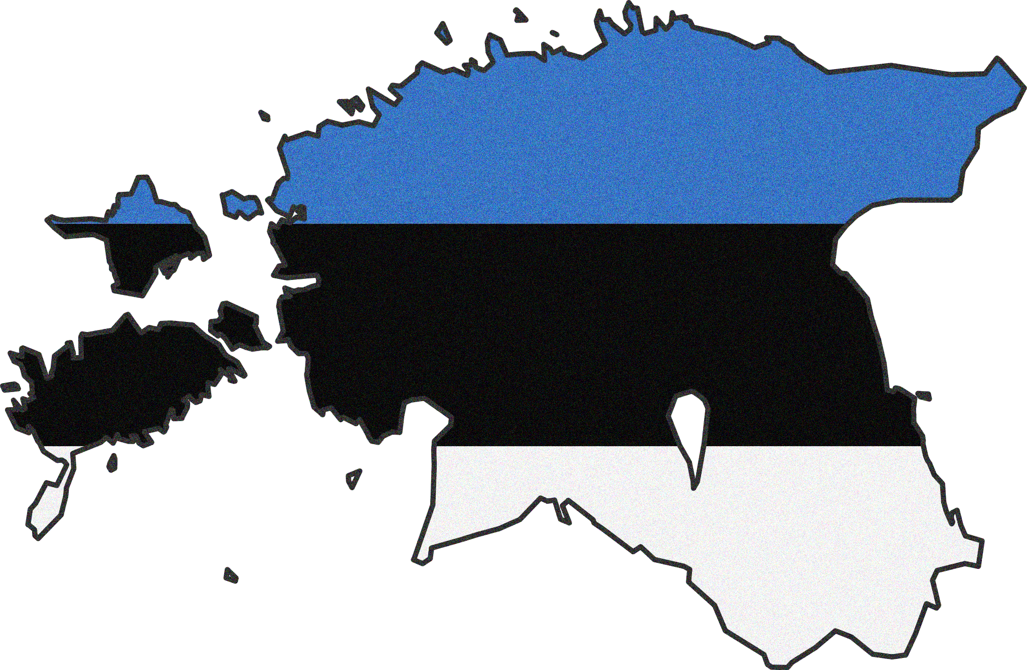
Estonsko
Silné vazby na severské státy
Finsko a Švédsko
Vztahy s Ruskem chladné
Podpora Ukrajiny
Ekonomika
Euro zóna
Významní v oblastech: IT, telekomunikací a bankovnictví
Plán na zavedení Estcoinu (neuspěl)

Slide 10
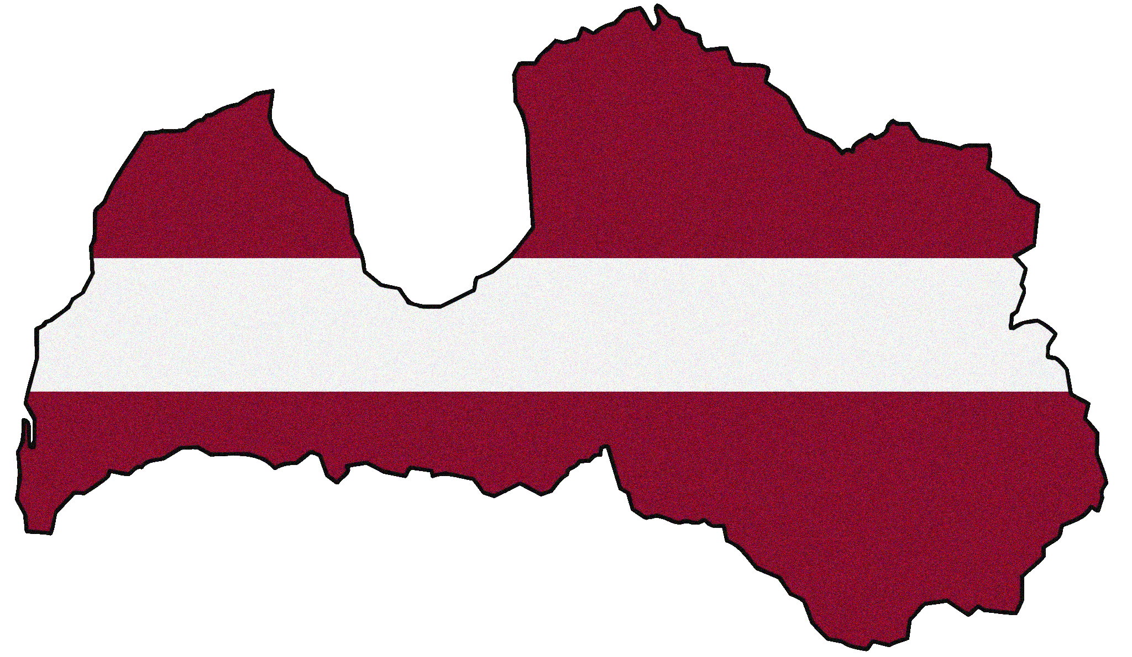
Lotyšsko
Seversko-baltská spolupráce
Obava z Ruska a Běloruska – špatné vztahy
V zemi sídlí několik ruských opozičních medií
Novaja gazeta
Meduza
Ekonomika
Euro zóna
Průmyslově-zemědělský stát
Notes:
seversko-baltská spolupráce (zejm. s Finskem, Švédskem a Norskem)

Slide 11

Litva
1972 – sebeupálení Romase Kalanty
nesouhlas se sovětskou okupací
1990 – vyhlášení nezávislosti
Rusko přerušilo dodávky ropy, nárůst inflace, okupace
1991 – uznání Litvy Sovětským svazem
Ekonomika
Euro zóna
Průmyslově-zemědělský stát
Závislí na jaderné energii
Notes:
Romas Kalanta (22. února 1953 – 14. května 1972) je litevský symbol, legenda, národní hrdina. 14. května 1972 se veřejně upálil před divadlem v Kaunasu na protest proti okupaci a začlenění své vlasti do Sovětského svazu a proti potlačování litevského jazyka a kultury sovětskou okupační mocí.

Slide 12
Zdroje
Wikipedia
https://www.mundo.cz/pobalti/historie
https://euractiv.cz/section/politika/interview/pobaltske-staty-jsou-mnohem-opatrnejsi-vuci-rusku-nez-visegrad/
https://edisco.cz/zemepis/pobaltske-staty.php

